Slide 1
Транспортный уровень модели OSI/TCP-IP

Slide 2
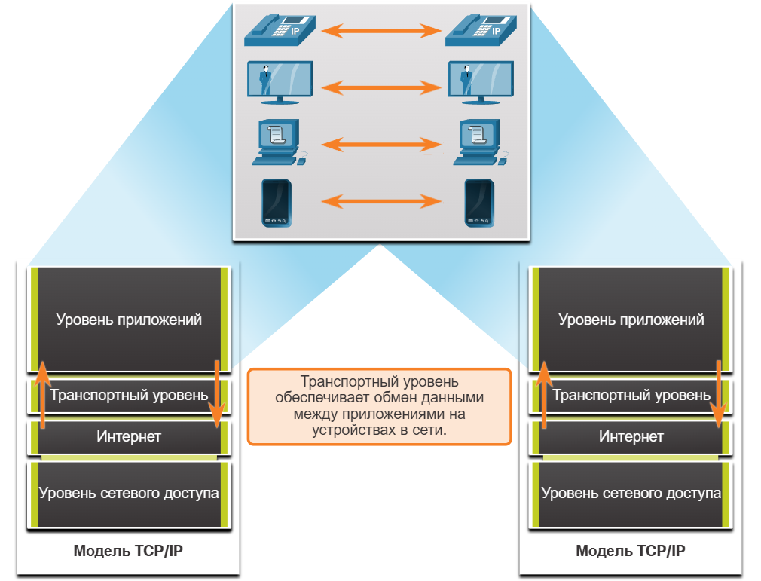
Проблематика и задачи транспортного уровня
Ключевые тезисы:
  Сетевой уровень (IP) доставляет пакеты между хостами, но не между программами.
  IP работает по принципу Best Effort (нет гарантии доставки, порядка и целостности).
Задачи транспортного уровня:
  Адресация приложений (порты).
  Мультиплексирование и демультиплексирование потоков.
  Обеспечение надежности (опционально: TCP) или скорости (UDP).

Slide 3
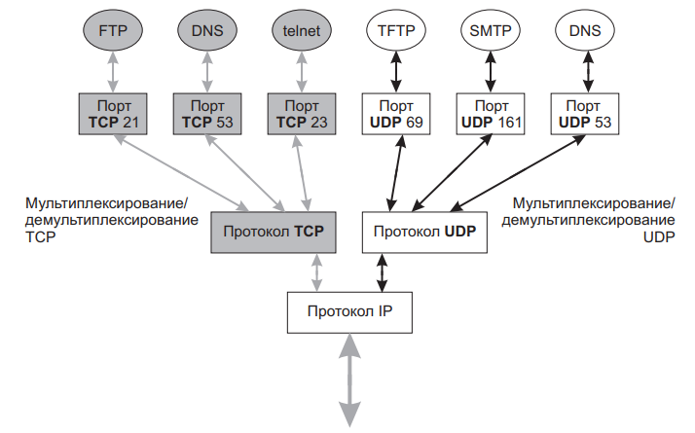
Демультиплексирование

Slide 4
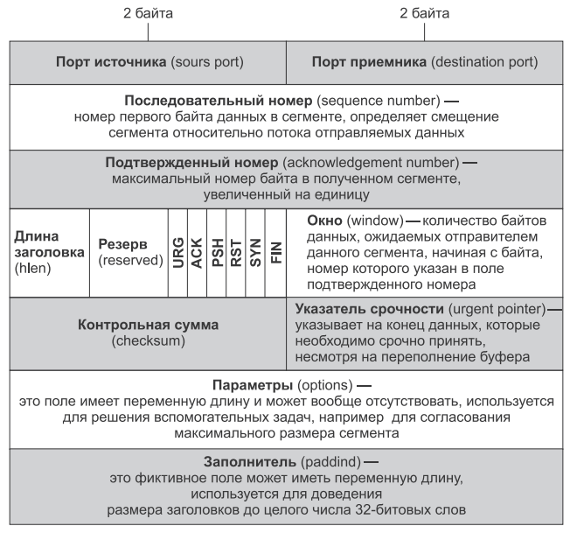
TCP, общие сведения
Каналы с установлением соединения
Надежная доставка
Восстановление последовательности данных
Управление потоком

Slide 5
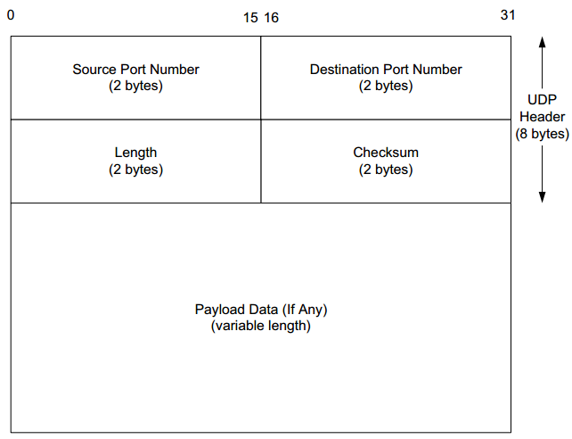
UDP, общие сведения
Без установления соединения
Ненадежная доставка
Без восстановления последовательности
Без управления потоком

Slide 6
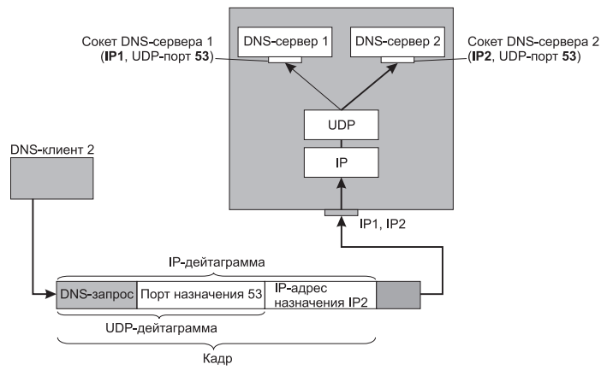
Адресация портов TCP и UDP
Порт – виртуальный номер (16 бит) по которому узел определяет какой именно программе или службе предназначены данные.
0–1023: Системные / Well-known (Web, SSH, DNS).
1024–49151: Зарегистрированные.
49152–65535: Эфемерные / Клиентские.

Slide 7
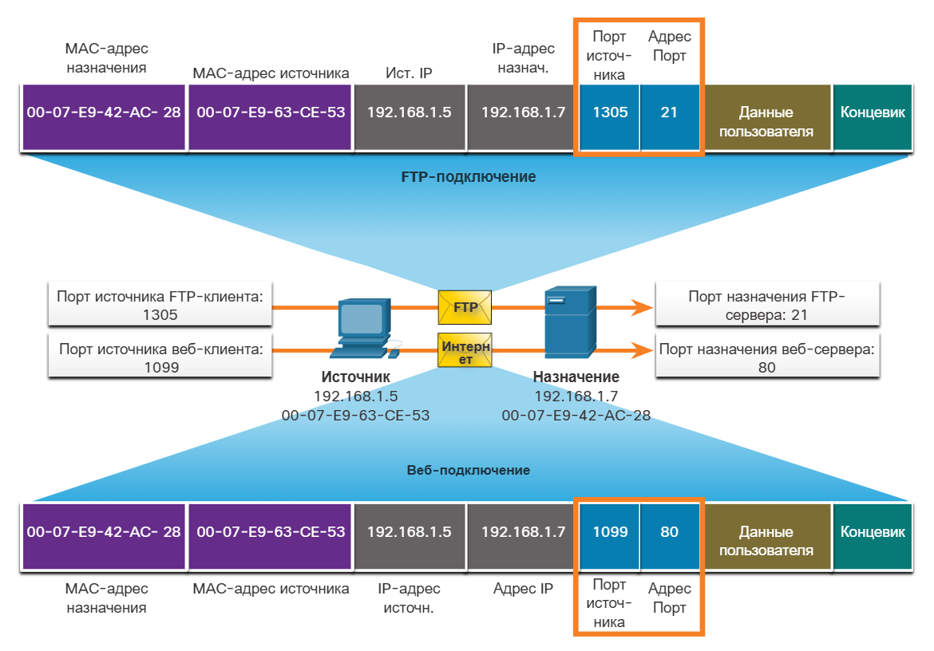
Сокеты
Сокет (IP + Порт) – идентифицирует приложение на узле.
Сокетная пара (Src IP, Src Port, Dst IP, Dst Port) - идентифицирует конкретное соединение

Slide 8
Известные порты
Номер порта | Протокол | Уровень приложений
20 | TCP | File Transfer Protocol (FTP) — Передача данных
21 | TCP | File Transfer Protocol (FTP) — Управление передачей
22 | TCP | Протокол Secure Shell (SSH)
23 | TCP | Программа Telnet
25 | TCP | Протокол SMTP
53 | UDP, TCP | Служба доменных имён (DNS)
67 | UDP | Сервер протокола динамической конфигурации узла (DHCP)
68 | UDP | Dynamic Host Configuration Protocol (DHCP) — клиент
69 | UDP | Простейший протокол передачи файлов (TFTP)
80 | TCP | Протокол HTTP
110 | TCP | Протокол почтового отделения (POP3)
143 | TCP | Протокол IMAP
161 | UDP | Протокол SNMP
443 | TCP | Защищённый протокол передачи гипертекста (HTTPS)

Slide 9
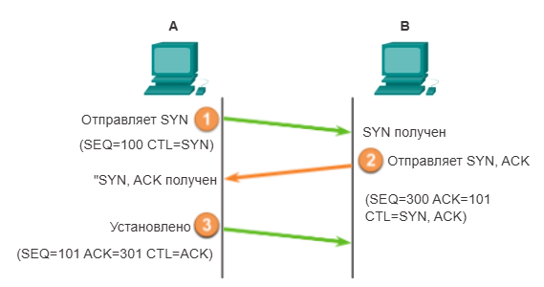
TCP. Установление соединения
Трехэтапное рукопожатие:
Клиент запрашивает соединение отправляя сегмент с флагом SYN и свой ISN.
Сервер подтверждает сеанс сегментов с флагами SYN, ACK. ACK Num = ISN+1 и свой ISN.
Клиент завершает установление сеанса сегментом с флагом ACK и ACK Num=Server ISN+1

Slide 10
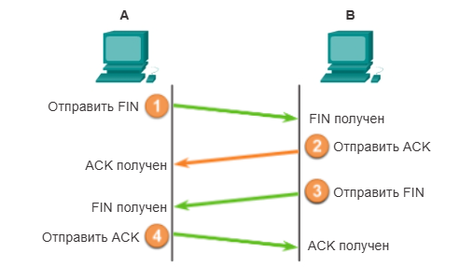
TCP. Завершение соединения
Узел А отправляет сегмент с флагом FIN.
Узел В подтверждает завершение флагом ACK.
Когда узел В понимает, что у него тоже больше нет данных – он отправляет сегмент с флагом FIN.
Узел А подтверждает завершение флагом ACK.

Slide 11
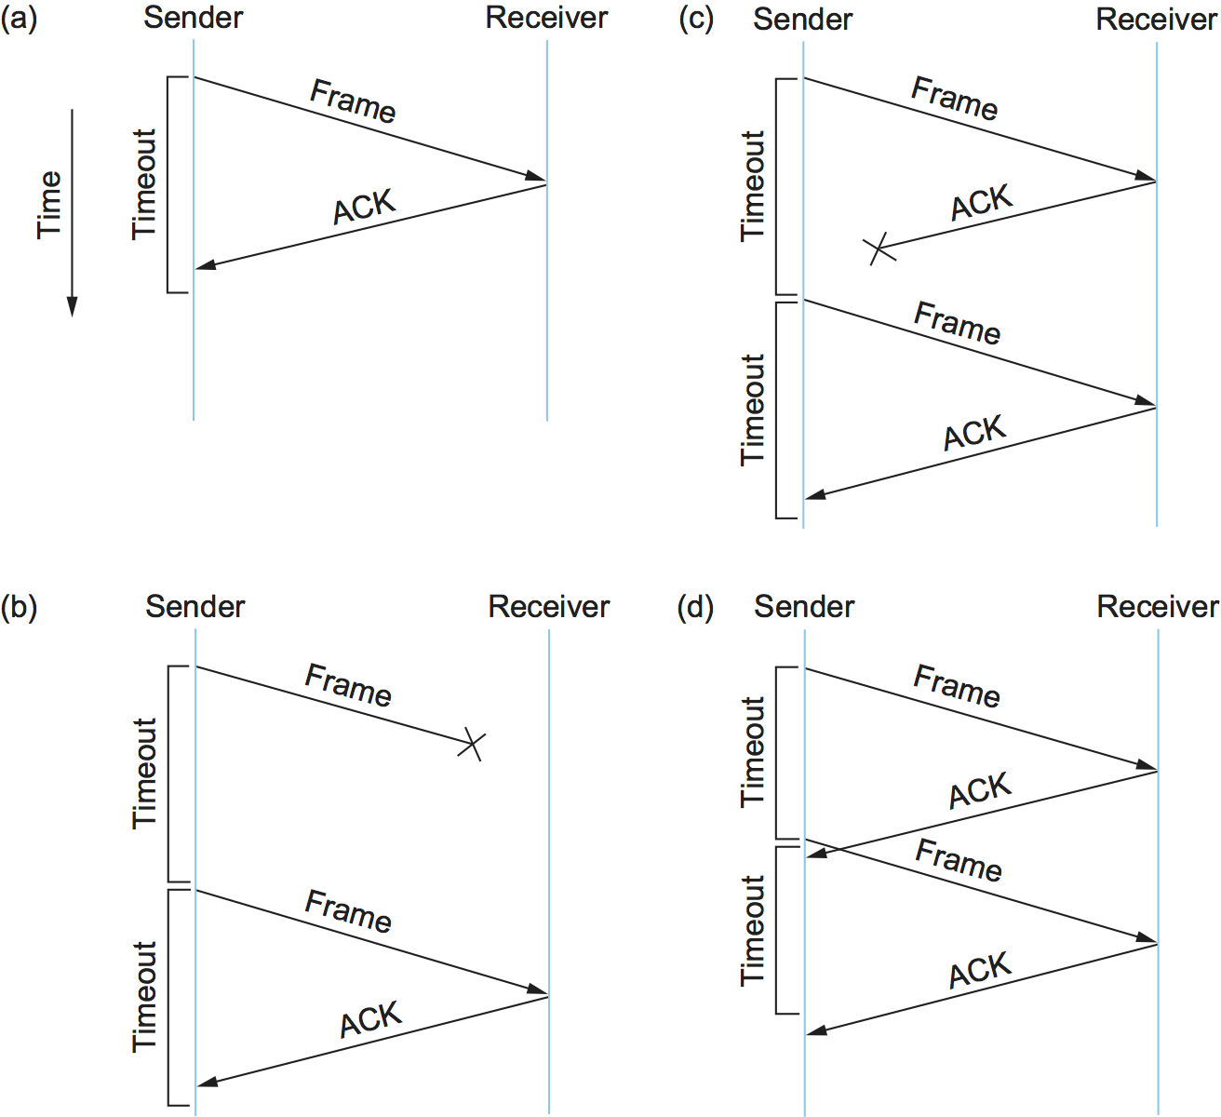
Надежная передача: Stop-and-Wait

Slide 12
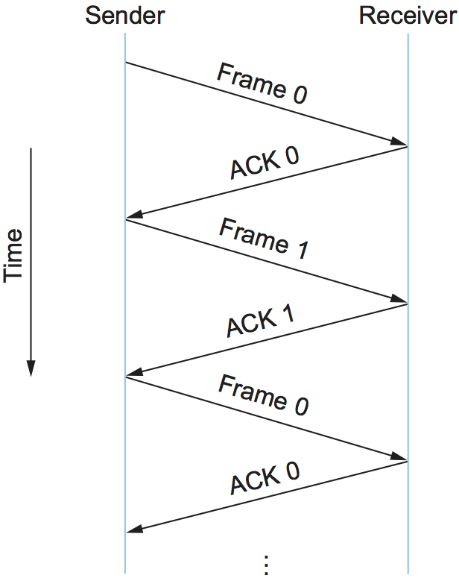
Надежная передача: Stop-and-Wait

Slide 13
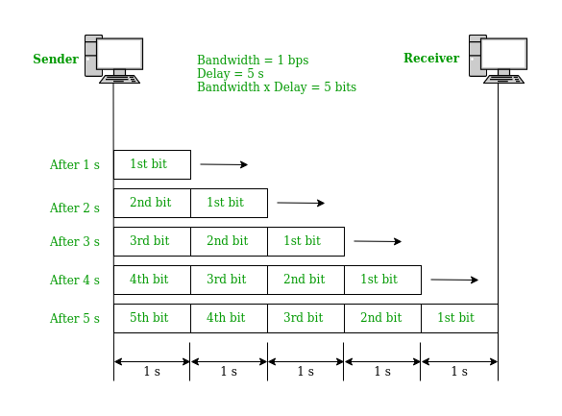
Bandwidth-Delay Product
BDP, Bandwidth-Delay Product - произведение круговой задержки на пропускную способность, отражает максимальный объем неподтвержденных данных в канале

Slide 14
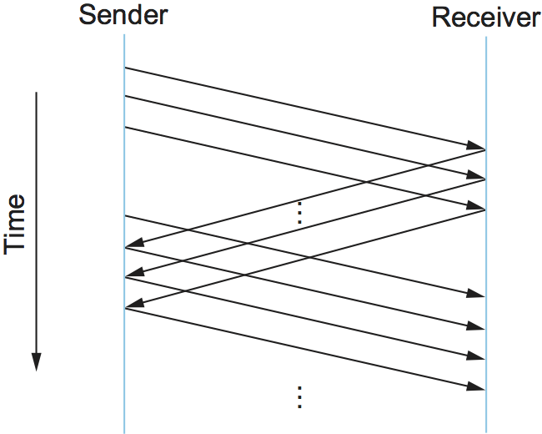
Надежная передача: Sliding Window

Slide 15
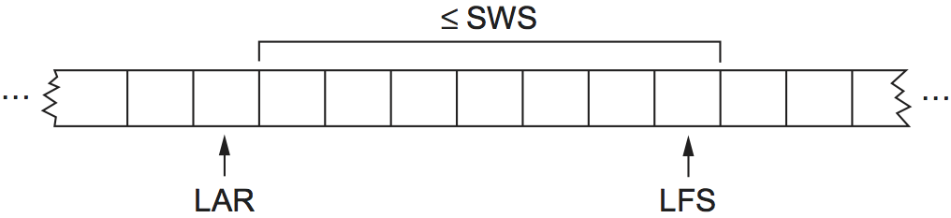
Надежная передача: Sliding Window
Отправитель поддерживает три переменные:
SWS, Window Size - верхняя граница неподтвержденных сегментов, которые отправитель может передать.
LAR, last acknowledgment received - Номер последнего подтвержденного сегмента.
LSS, Last Segment Sent - Номер последнего отправленного сегмента.
LSS - LAR <= SWS

Slide 16
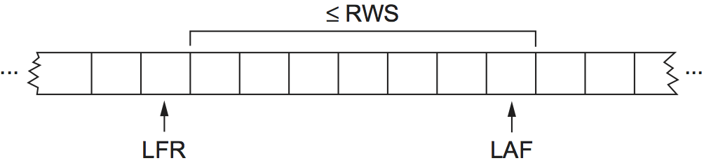
Надежная передача: Sliding Window
Получатель поддерживает свои три переменные:
RWS - указывает верхнюю границу поступивших не по порядку кадров, которые получатель готов принять.
LAS, largest acceptable segment - самый большой номер сегмента, который получатель готов принять.
Номер последнего полученного сегмента (LSR).
LAS - LSR <= RWS

Slide 17
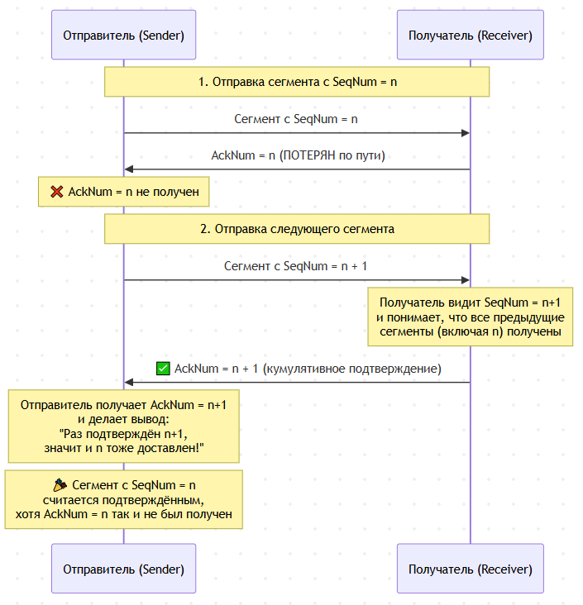
Надежная передача: кумулятивной подтверждение

Slide 18
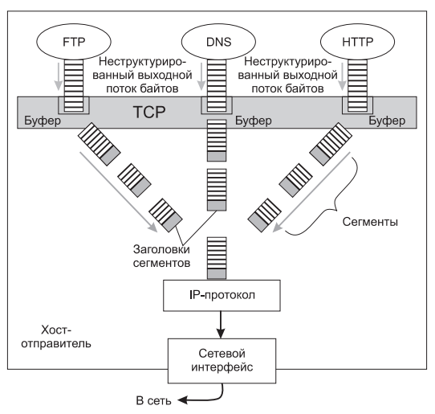
Надёжная доставка TCP
TCP принимает от приложения поток байтов, который «нарезается» на сегменты и передаётся в сеть.
Тем не менее, в TCP скользящее окно двигается по потоку байтов, а не по сегментам.

Slide 19
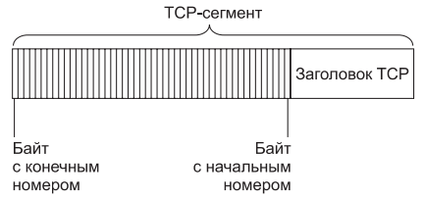

Надёжная доставка TCP
Sequence Num – последовательный номер. Номер первого байта сегмента.
Начальный номер байта (Init Seq Num) – номер, с которого будет вестись отсчет SeqNum.
ACK Num - Максимальный полученный байт + 1

Slide 20
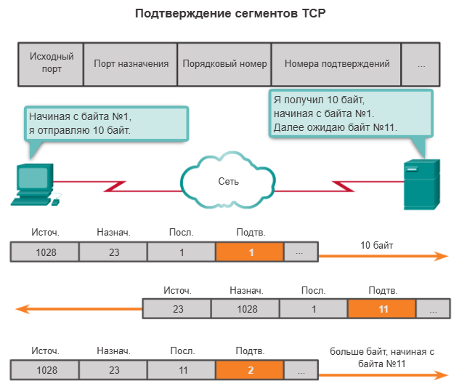
Надёжная доставка TCP

Slide 21
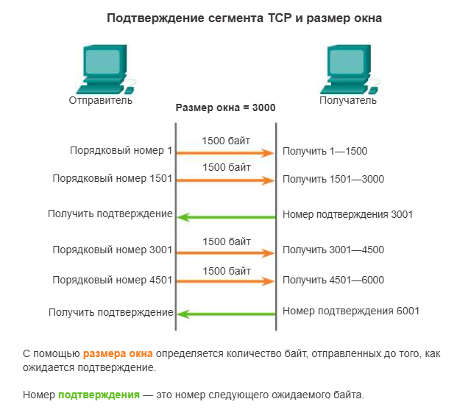
Надёжная доставка TCP

Slide 22
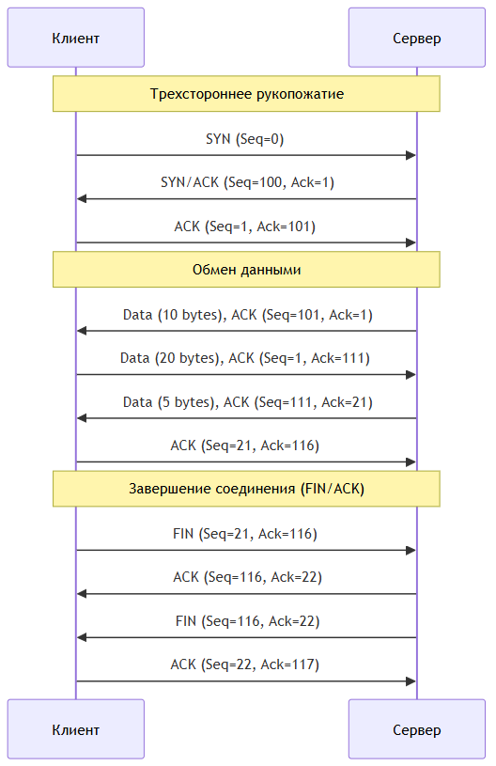

Slide 23
TCP заголовок

Slide 24

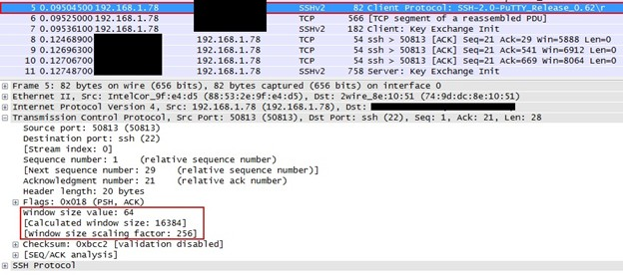
TCP Window Scaling
Параметр окна в заголовке:
1111111111111111 = 65535 – 16 бит
Параметр сдвига в опции:
111 = 8 – 3 бита
Параметр окна сдвигается влево:
1111111111111111 << 8 =
111111111111111100000000 = 16776960 байт ~ 16 мбайт

Slide 25
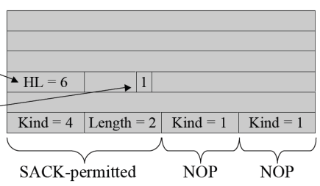
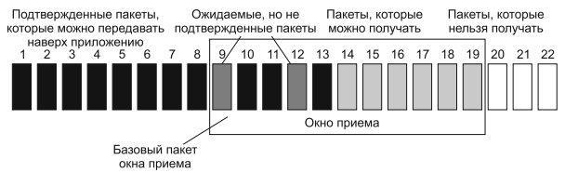
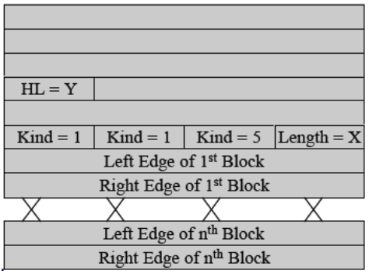
TCP SACK

Slide 26
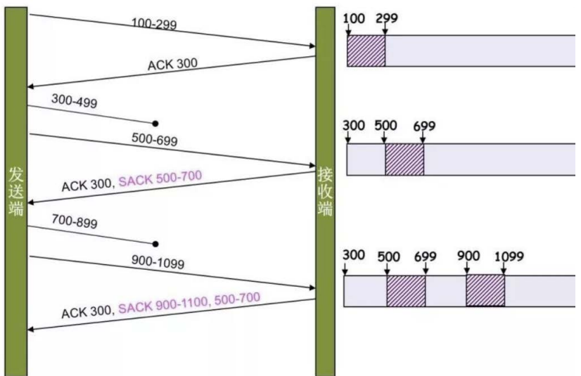
TCP SACK

Slide 27
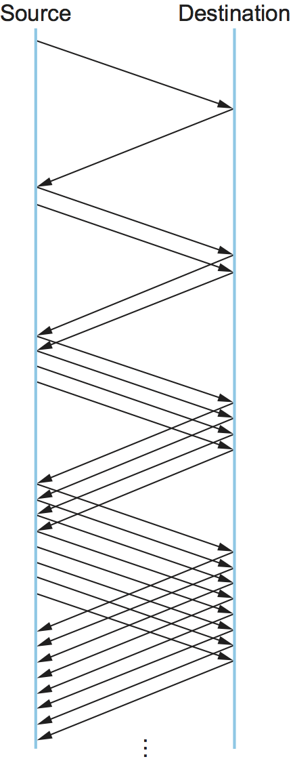
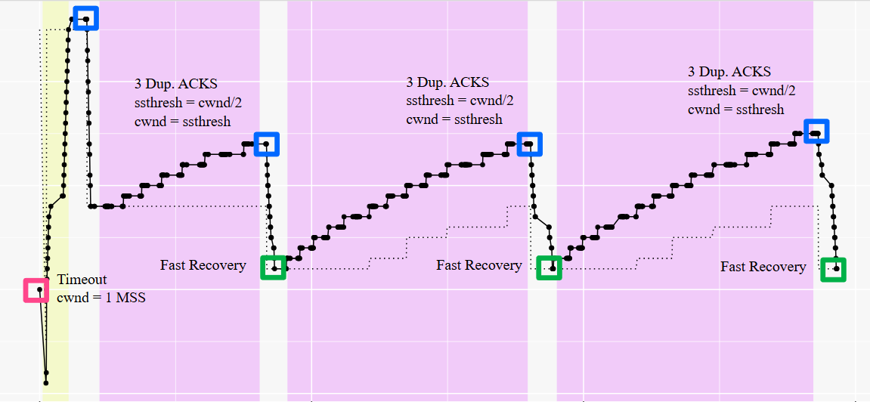
TCP Congestion Control
Алгоритмы управления перегрузкой: TCP Tahoe, TCP Reno, TCP Cubic, BBR и прочие.

Slide 28
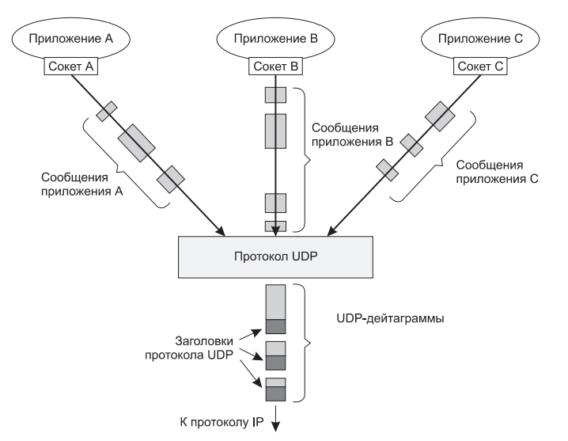
UDP

